Slide 1
,
ACELERADOR DE VENDAS
Você vende bem anti-inflamatórios e relaxantes musculares na sua farmácia? SIM ou NÃO?
Quantas unidades você vende por mês?
Quanto você ganha por unidade vendida de anti-inflamatórios e relaxante muscular?
Sua rentabilidade muitas vezes é muito pequena não é mesmo?
Você já imaginou aumentar sua rentabilidade, associado a este nicho podendo ganhar até R$ 45,00^{[1]} e/ou R$ 30,00^{[2]} por unidade vendida? SIM ou NÃO?
Conheça o
Acelerador de Vendas
MAGFLAN CURCUMINA, disponível em duas versões cápsulas e líquido!
Mais flexibilidade e movimento corporal
Potente ação anti-inflamatória, pela
presença da cúrcuma
Mais alívio nas dores articulares
^{[1]}Para produto com 30 cápsulas. ^{[2]}Para produto líquido (240 mL).

Slide 2
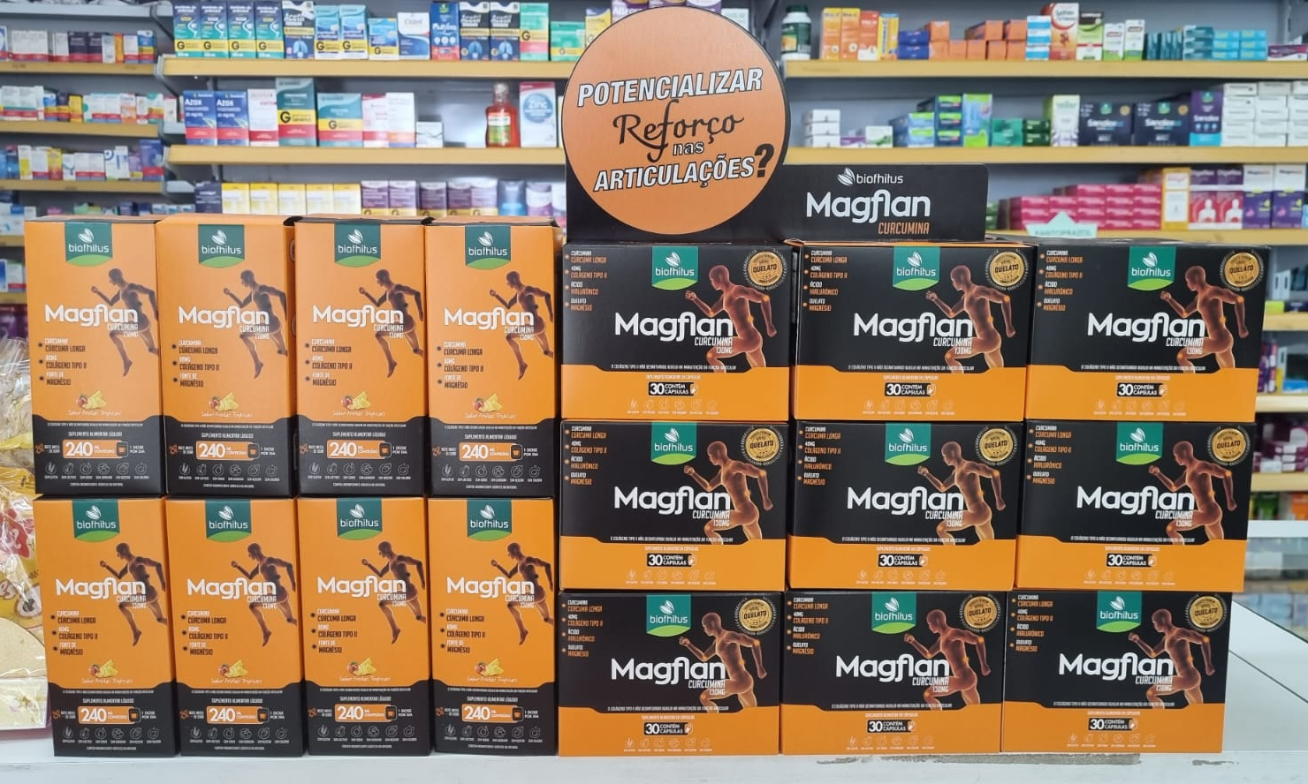
,
ACELERADOR DE VENDAS
Invista em 1 caixa de embarque e ganhe o
KIT NEUROVENDAS + TREINAMENTO
EXPRESS para
alavancar seus resultados!
CÁPSULAS
LÍQUIDO
INVESTIMENTO R$ 44,99
INVESTIMENTO R$ 29,99
Sugestão de venda R$ 99,99
Sugestão de venda R$ 69,99
Sugestão de repasse balconista R$ 10,00
Sugestão de repasse balconista R$ 10,00

Slide 3
,
Acelerador de Vendas
Treinamento Express
Associar com a venda de anti-inflamatórios como Flancox, Meloxican, Piroxican e relaxantes musculares.
Valor Sugerido
R$ 99,99
Valor Sugerido
R$ 69,99
Sugestão de repasse balconista
R$ 10,00
Balconista, utilize as perguntas chave durante o atendimento para identificar as necessidades do cliente e associar ao seu tratamento.
Você cuida da saúde das suas articulações? SIM ou NÃO?
Pra você é importante melhorar deste aspecto da sua saúde? SIM ou NÃO?
Você já fez reforço POTENTE para manter a flexibilidade e o bom funcionamento das suas articulações? SIM ou NÃO?
Pra você é importante melhorar deste aspecto da sua saúde? SIM ou NÃO?
Você que pratica exercícios, pratica esporte, ou seu trabalho exige muito das suas articulações, já realizou um reforço para suas articulações? SIM ou NÃO?
Pra você é importante melhorar deste aspecto da sua saúde? SIM ou NÃO?
Eu tenho o produto MAGFLAN CURCUMINA! Com COLÁGENO TIPO II não hidrolisado, ÁCIDO HIALURÔNICO,
CURCUMINA, MAGNÉSIO + ativos que fornecem todo subsídio que suas articulações precisam
para POTENCIALIZAR reforço NAS ARTICULAÇÕES!

